Slide 1
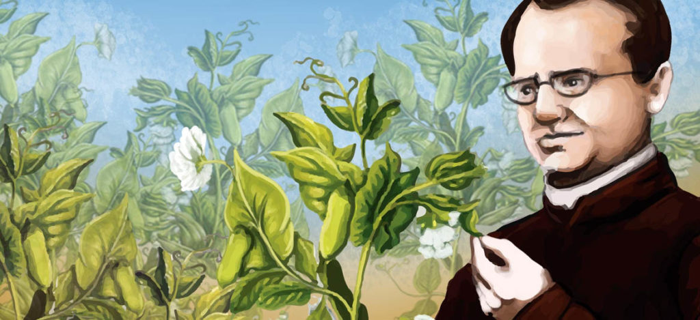
І-ІІ закони Менделя

Slide 2
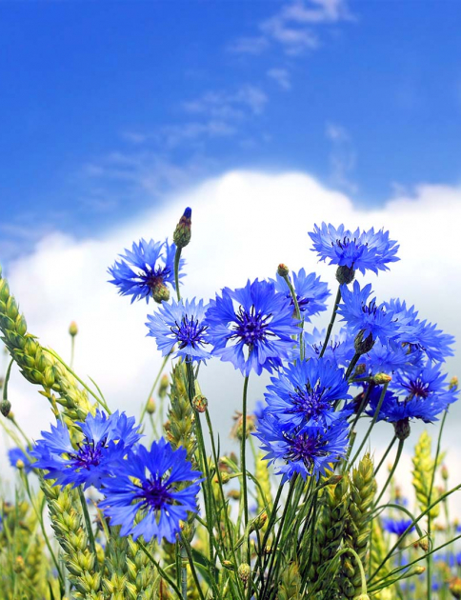
Якщо садив грушу, то не чекай персиків,
Якщо сіяв горох, то не чекай гарбузів.
Китайське прислів‘я
«Чому одні квіти - червоні, а інші - білі? А волошки завжди сині? Звідки насіннячко знає, що воно має дати синю, а не жовту квітку? А кошенята в кішки не завжди схожі на неї за кольором шерсті. Чому? А якщо в одного з батьків очі блакитні, а в іншого - карі, яким буде колір очей у їхньої дитини?»
(З казки М. Горькавого про монаха Менделя)

Slide 3
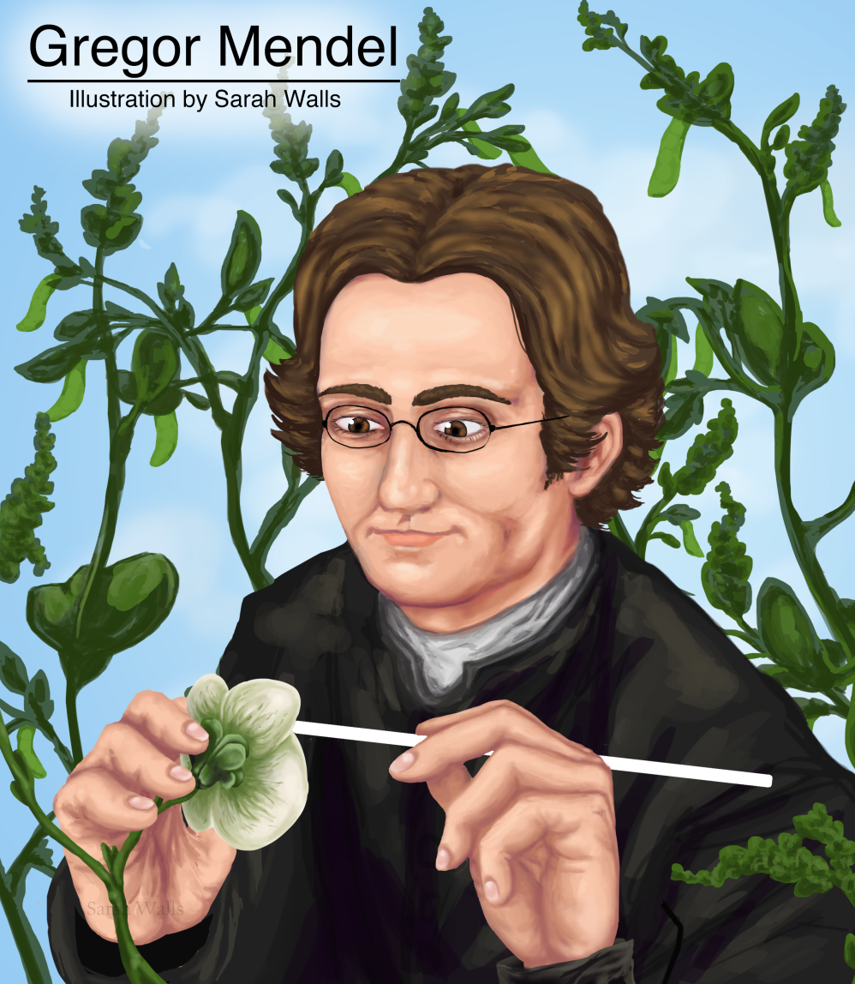
План
З історії життя та відкриттів Грегора Менделя
Горох – ідеальна модель для генетичних дослідів
Моногібридне схрещування:
- закон одноманітності
гібридів першого
покоління;
- закон розщеплення
Закон чистоти гамет

Slide 4
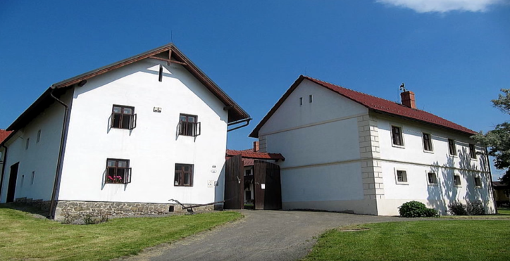
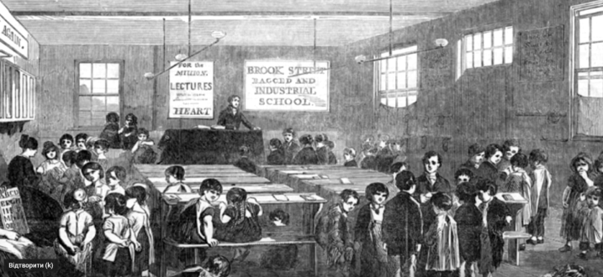
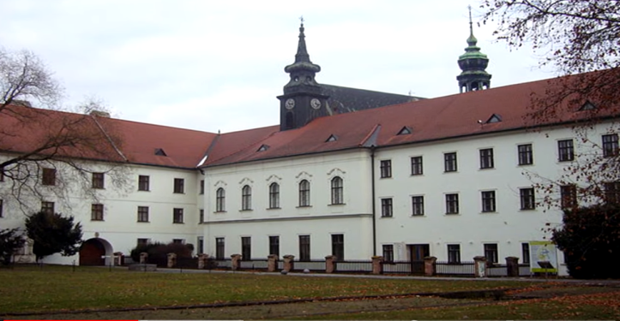
З історії життя та відкриттів
Грегора Менделя
Йоган Мендель народився 20 липня 1822р. у селянській родині Антона та Розини Мендель у маленькому містечку Хайнцендорф (Австрія)
Освіта Йогана Менделя:
- початкова – селянська школа;
- колегія піарістів Лейпниця;
- Троппаунська імператорсько-королівська
гімназія;
- Філософський інститут в Брюнні, 1846р.
слухач
Будинок родини Менделя
Троппаунська імператорсько-королівська гімназія

Slide 5
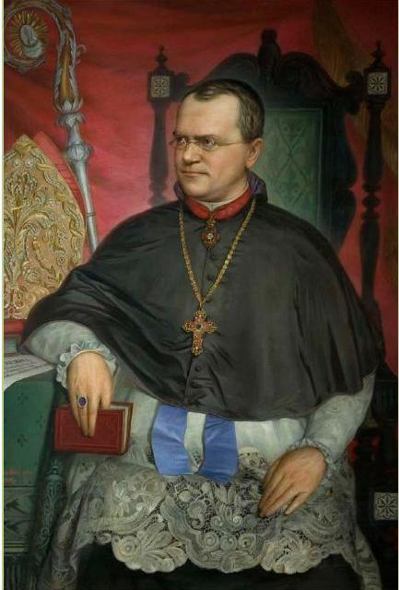
З історії життя та відкриттів
Грегора Менделя
1843 р. у віці 16 років - Августинський монастир Святого Томаша в м. Альбрюн;
взяв ім’я Грегор;
вивчає класичні предмети, природу;
слугує ченцем;
досягнув високого церковного визнання;
улюбленець оточуючих
Йоган Грегор Мендель
(1843 – 1884)

Slide 6
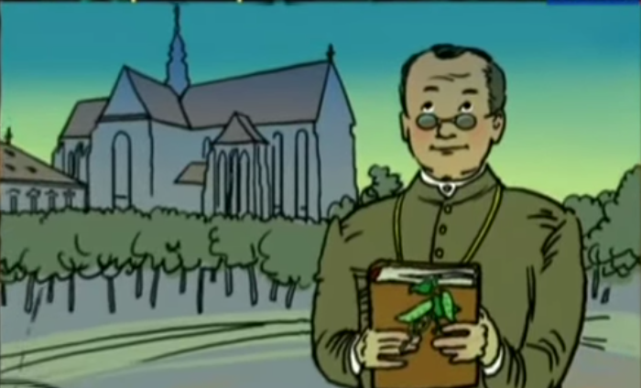
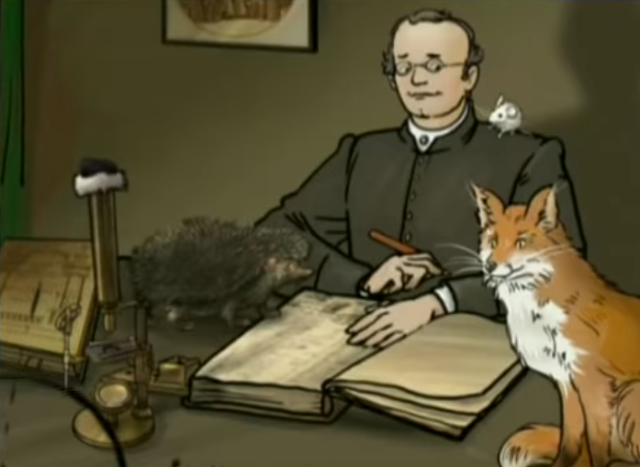
З історії життя та відкриттів
Грегора Менделя
вчителює, але тричі не може здати екзамени з біології для підтвердження звання доктора філософії;
володар місцевого банку, але як фінансист та політик - недостатньо успішний;
як науковець: вирощує рослини на ділянці землі 35 Х 7 м;
як любитель природи: у келії має звіринець для мишей, їжака, лисиці

Slide 7
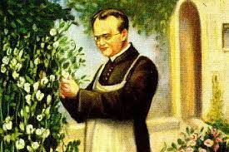
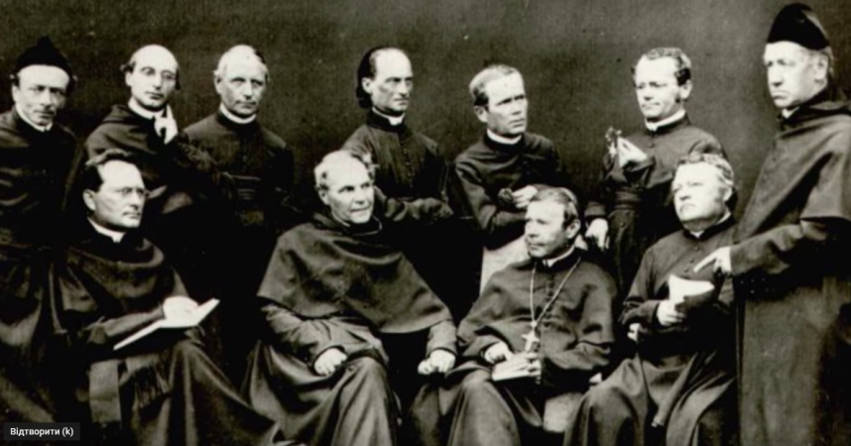
З історії життя та відкриттів
Грегора Менделя
10 років проводив дослідження з рослинами (Горох посівний - Pisum sativum);
дослідив більше 10 тис. рослин, на кожну з рослин було заведено «паспорт»;
застосував гібридологічний метод та математичну обробку даних;
8 березня 1865 р. - доповідь «Досліди над рослинними гібридами» у Брюннському природничому товаристві

Slide 8
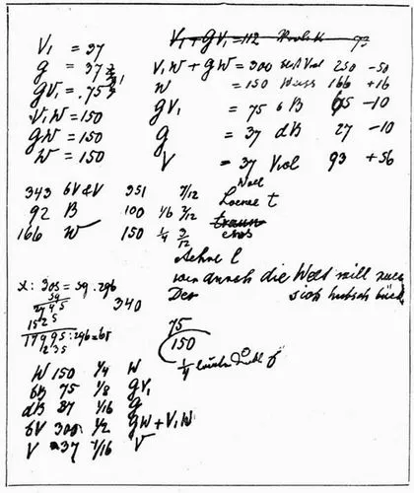
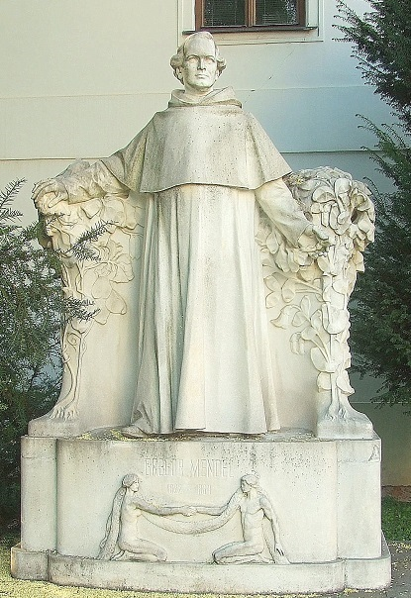
Спадок Грегора Менделя
І, ІІ, ІІІ закони Менделя;
генетичний запис, символіка;
гібридологічний метод;
математичний метод обробки біологічних даних;
заклав фундамент у розвиток генетики
На мармуровому пам'ятнику перед Музеєм «Моравскої землі», який було споруджено в Брно в 1910 році на кошти вчених усього світу, викарбувано: «Мій час ще попереду»

Slide 9
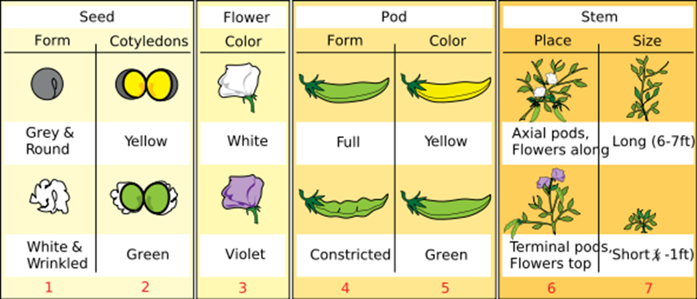
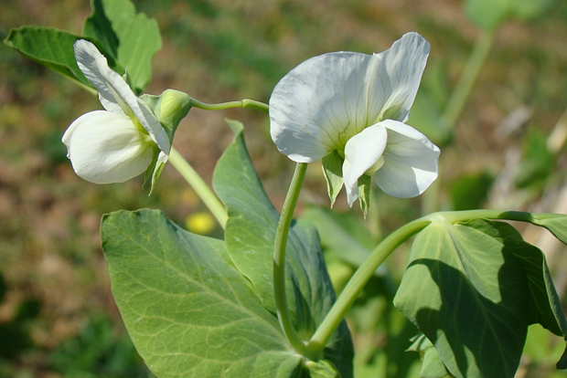
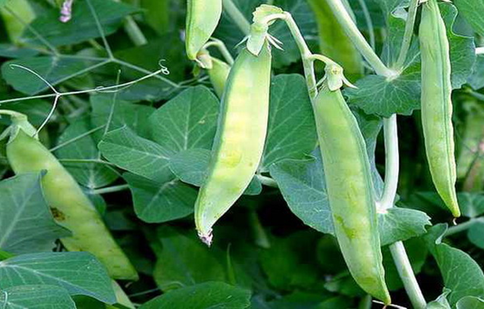
Горох – ідеальна модель для генетичних дослідів
Вид Горох посівний (Pisum sativum), Родина Бобові:
багато сортів (Мендель працював з 22 сортами), різні стани певних ознак;
короткий життєвий цикл;
самозапилення (отримання «чистих» ліній)

Slide 10
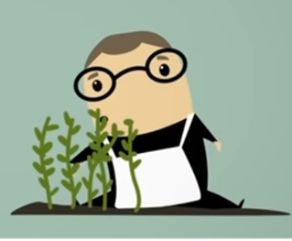
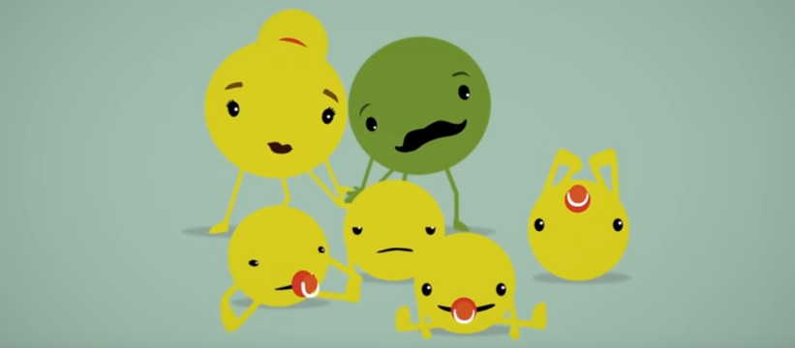
Моногібридне схрещування
Моногібридне схрещування – схрещування, за якого батьківські особини різняться проявами однієї ознаки
Горох посівний А – насінини жовтого кольору а – насінини зеленого кольору | РР ♀ АА ж. Х ♂ аа з. G А А а а F₁ Аа Аа Аа Аа
 | За фенотипом: 100% - жовті За генотипом: 100% - гетерозиготні
І закон Менделя – закон одноманітності гібридів першого покоління (1865) – у фенотипі гібридів першого покоління проявляється лише один з двох станів ознаки - домінантний

Slide 11
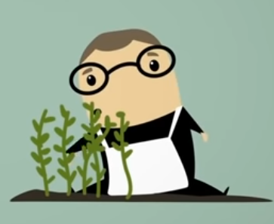
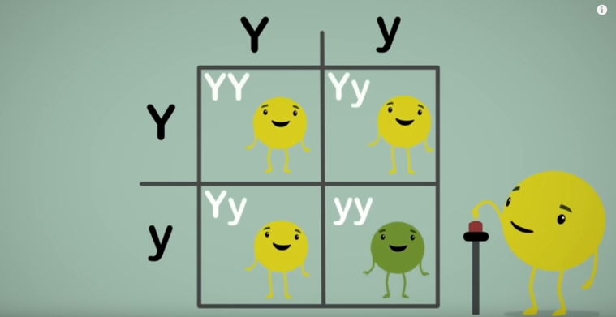
Моногібридне схрещування
Горох посівний А – насінини жовтого кольору а – насінини зеленого кольору РР F₁ ♀ Аа Х ♂ Аа -? F₂ -? | РРF₁ ♀ Аа ж. Х ♂ Аа ж. G А а А а F₂ АА Аа Аа аа
 | За фенотипом: 3 (жовті) :1 (зелені) (75% : 25%) За генотипом: 1 : 2 : 1 (25% : 50% : 25%)
ІІ закон Менделя – закон розщеплення (1865) – при схрещуванні гібридів І покоління між собою у їх нащадків спостерігається явище розщеплення ознак у фенотипі у співвідношенні 3:1, у генотипі – 1:2:1
АА – гомозиготні за домінантною ознакою | Аа - гетерозиготні | аа – гомозиготні за рецесивною ознакою

Slide 12
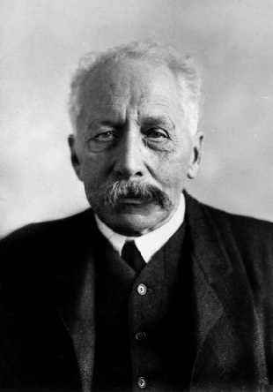
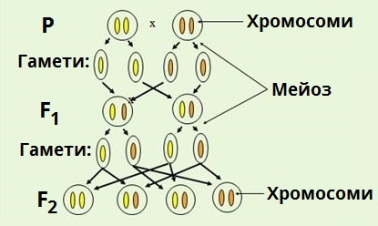
Закон чистоти гамет
поява серед нащадків особин з рецесивним проявом ознак дала можливість Менделю зробити висновок про те, що «спадкові задатки» можуть пригнічуватись, але не зникати. Оскільки передача прояву ознак здійснюється через гамети, то було сформульовано гіпотезу чистоти гамет
пізніше ця гіпотеза отримала цитологічне пояснення, і в 1902 р. англійський генетик В. Бетсон сформулював закон чистоти гамет: в гібридного (гетерозиготного) організму гамети є «чистими».
як уже зазначалося, в локусах гомологічних хромосом містяться алелі гена
Вільям Бетсон
(1861 – 1926)
якщо це гетерозиготна особина, то в одній із гомологічних хромосом міститься домінантний алель, у другій - рецесивний. У разі утворення статевих клітин відбувається мейоз, і в кожну з гамет потрапляє гаплоїдний набір хромосом. Гамети мають лише одну хромосому з кожної пари гомологічних хромосом і, відповідно, лише один ген з кожної пари алельних генів, тобто гамети є чистими.
В.Бетсон - англійський біолог-антидарвініст, прихильник менделізму; запропонував термін «генетика»
Схема гіпотези «чистоти гамет»

Slide 13
Висновки
Йоган Грегор Мендель – батько генетики, відкрив основні принципи спадковості
І закон Менделя – закон одноманітності гібридів першого покоління формулюється так: під час моногібридного схрещування батьківських особин, що різняться проявами однієї ознаки, у потомстві спостерігаються лише домінантні прояви ознаки, і усі нащадки будуть одноманітними як за генотипом, так і за фенотипом
ІІ закон Менделя – закон розщеплення формулюється так: під час моногібридного схрещування двох гібридів першого покоління, які є гетерозиготами, у потомстві спостерігається розщеплення за фенотипом 3 : 1 і за генотипом 1 : 2 : 1
Закон чистоти гамет формулюється так: під час утворення статевих клітин у кожну гамету потрапляє лише один алель з кожної пари алельних генів

Slide 14

Домашнє завдання
опрацювати §31 (с. 173-175 до статі «про неповне домінування»);
опрацювати презентацію на сайті «Дистанційне навчання»

Slide 15
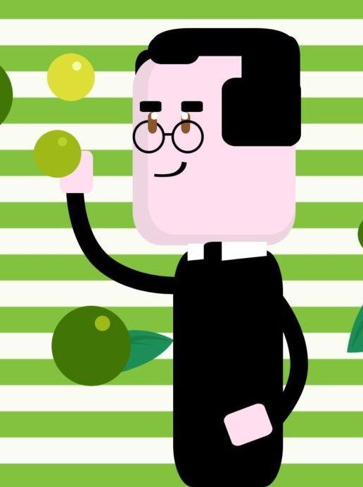
Біологія + Математика
Г. Мендель досяг успіхів тому, що застосував гібридологічний метод досліджень, здійснював якісний добір матеріалу і використав статистичну обробку результатів. В юності його дуже цікавила фізика, він вивчав математику й особливо такі її розділи, як теорія ймовірностей й статистика.
Що таке статистика? Як цей розділ математики допоміг Менделю в його дослідженнях?

Slide 16

Дякую за увагу!

